Slide 1
高级软件工程
5 软件复用与软件构件技术
计算机学院 李宏伟
lihongwei@jxnu.edu.cn

Slide 2
内容摘要
• 软件复用及软件构件
• 基于构件的软件开发
• 构件组装技术
• 软件构件模型
• 软件构件库
• 复用管理与复用实施
计算机学院 研究生课程 高级软件工程

Slide 3
内容摘要
• 软件复用及软件构件
• 基于构件的软件开发
• 构件组装技术
• 软件构件模型
• 软件构件库
• 复用管理与复用实施
计算机学院 研究生课程 高级软件工程

Slide 4
软件复用
• 软件复用：利用已有软件的各种有关知识
来建立新的软件(白盒、黑盒)
– 复用对象：领域知识、开发经验、设计经验、设计决定、
体系结构、需求、设计、代码和文档等
– 目的：降低软件开发和维护的成本，提高软件开发效率，
提高软件的质量
• 早期的软件复用主要是程序代码的复用，
此后逐步扩大到设计、需求规约或模型、
体系结构、代码、测试件、文档等的复用
计算机学院 研究生课程 高级软件工程

Slide 5
复用的粒度
• 代码和设计拷贝
– 代码拷贝：从熟悉的已有系统中成块地拷贝源代码
– 设计拷贝：拷贝一大块代码，去除内部细节保留设
计框架
•
•
•
•
源代码(复用库)复用
设计和体系结构复用
应用程序生成器(生成式复用)
领域特定的软件体系结构(框架)
计算机学院 研究生课程 高级软件工程

Slide 6
软件构件(component)
• 广义：可明确标识的软件制品，如需求
分析和设计阶段的产品、代码、测试用
例、文档或软件开发过程中的其它制品
• 狭义：可明确标识、相对独立、可运行
的代码或二进制构件
–
–
–
–
代码构件：面向对象类、函数或代码文件
二进制构件：二进制类文件或类包(如Jar)、Dll文件
分布式构件：EJB、Corba、DCOM
在线服务构件：Web服务
计算机学院 研究生课程 高级软件工程

Slide 7
构件的进一步定义(狭义)
• 《计算机百科全书》
– 软件系统中
•
•
•
•
•
•
具有相对独立功能
可以明确辨识
接口由契约指定
和语境有明显依赖关系
可独立部署
且多由第三方提供的
– 可组装软件实体
计算机学院 研究生课程 高级软件工程

Slide 8
可复用构件的典型特征
设计和实现具有较高的通用性
良好的封装型、易于定制和组装
清晰的外部接口和良好的可组装性
完整的接口及规约描述，可检索
经过充分测试，具备较高质量
一般由第三方提供
•
•
•
•
•
•
计算机学院 研究生课程 高级软件工程

Slide 9
组装式复用与生成式复用
• 组装式复用：功能实体的复用
– 选取已有的构件并将其与一些新开发构件一起组装
构成所需要的应用
• 生成式复用：转换(生成)规则的复用
– 针对特定类型的程序抽取生成(转换)规则并开发程序
生成器
– 应用开发时根据待开发软件的定制信息或形式化描
述由生成器自动生成应用代码
– 例如：可视化界面编辑器、基于状态机的程序逻辑
生成
计算机学院 研究生课程 高级软件工程

Slide 10
生成式复用：一个XVCL例子
SPC
<set className = SavingsAccount, CurrentAccount,
LoanAccount />
class SavingsAccount {
public static void main(String[] args) {
<set common = This is a bank account/>
<while className>
<select option = className>
System.out.println(“This is a bank account”);
System.out.println(“Savings Account”);
}
}
<option SavingsAccount >
<set messages = @common, SavingsAccount />
<adaptAccount />
<option CurrentAccount >
<set messages = @common, CurrentAccount />
<adaptAccount />
<option LoanAccount >
<set messages = @common, LoanAccount, Interest />
<adaptAccount />
</select>
</while>
Account
class @className {
public static void main(String[] args) {
<while messages>
System.out.println(“@messages”);
class CurrentAccount {
public static void main(String[] args) {
System.out.println(“This is a bank account”);
System.out.println(“Current Account”);
}
}
class LoanAccount {
public static void main(String[] args) {
System.out.println(“This is a bank account”);
System.out.println(“Loan Account”);
System.out.println(“Interest”);
}
}
XVCLProcessor
</while>
}
XVCL Website: http://xvcl.comp.nus.edu.sg/
计算机学院 研究生课程 高级软件工程
10
}

Slide 11
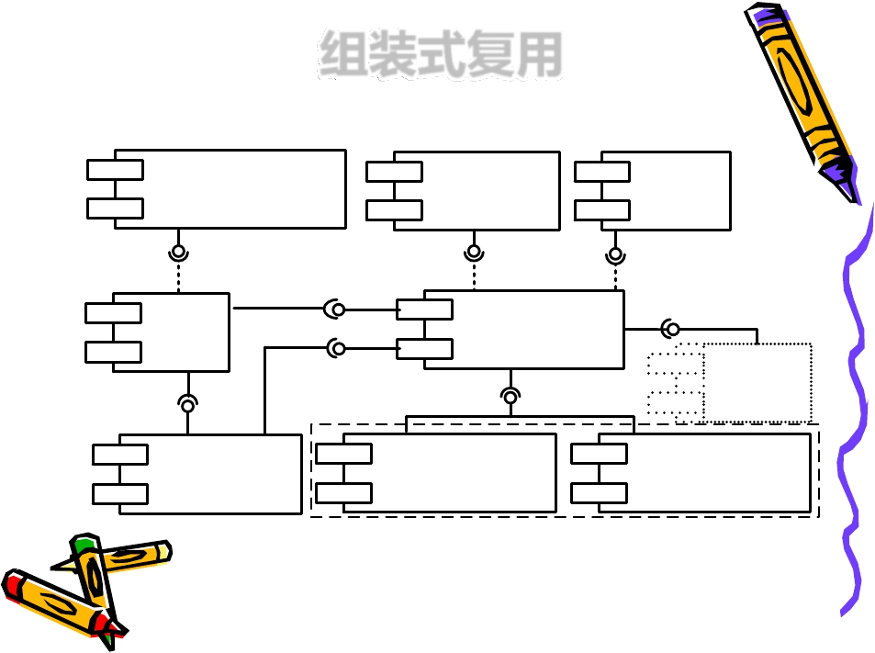
组装式复用
VirtualAccountMgt.
optional
MainUI
TransInform
optional
OrderTreatment
Delivery
abstract
Discount
PayByVirtualCur.
Payment
PayByCreditCard
ShoppingCart
计算机学院 研究生课程 高级软件工程

Slide 12
软件复用的一般过程
• 抽象(泛化)：创造可复用对象或从已有软件
制品中抽取可复用部分并刻画其可复用特性
• 选取：复用者根据自身的需要以及可复用对
象的描述寻找、比较和选择适合需要的
• 定制(特化)：对可复用件制品进行修改、定
制或适配，使其满足复用环境
• 集成(组装)：将特化后的可复用制品与其它
制品一起集成为应用系统
计算机学院 研究生课程 高级软件工程

Slide 13
软件复用效益
• 降低软件开发成本
– 节省：被复用部分的开发成本
– 额外成本：开发可复用制品的成本更高、额外的技
术基础设施和管理开销
• 提高软件开发生产率
– 大约30%~50%的复用可使生产率提高25%~40%
• 提高产品质量
– 被复用代码中的错误率为每千行约有0.9个错误，而
新开发代码中的错误率是每千行约有4.1个错误
计算机学院 研究生课程 高级软件工程

Slide 14
软件复用成本
• 软件复用本身需要额外代价
– 开发可复用构件的增加成本
• 通常创建和维护一个可复用构件的成本是在单个工程中
实现同样功能模块成本的1.5-3倍
– 建立和维护构件库的成本
– 复用构件本身也需要成本
• 通常开发软件系统时复用一个构件的成本大约是开发与
其功能等价的模块的成本的四分之一
• 因此一个可复用构件通常要被复用3-5次才能收回其初
期开发的成本
计算机学院 研究生课程 高级软件工程

Slide 15
复用的力量
• Frederick P. Brooks
再论《没有银弹》：
解决软件构建根本困难的最佳方法是不进
行任何开发(复用)。软件包只是达到上述
目标的方法之一，另外的方法是程序复用。
实际上，类的容易复用和通过继承方便地
定制是面向对象技术最吸引人的地方。
计算机学院 研究生课程 高级软件工程

Slide 16
复用的一般状况
• Frederick P. Brooks
再论《没有银弹》：
大多数有丰富经验的程序员拥有自己的私人开
发库，可以使他们使用大约30％的复用代码来
开发软件。公司级别的复用能提供70％的复用
代码量，它需要特殊的开发库和管理支持。公
司级别的复用代码也意味着需要对项目中的变
更进行统计和度量，从而提高复用的可信程度。
计算机学院 研究生课程 高级软件工程

Slide 17
关于复用的几点启示
• 软件复用是必要(大幅提高软件生产率、
质量等)而且可行的
• 软件复用几乎已经存在于每个程序员的日
常工作中
• 对软件开发现状的根本性转变需要系统、
全面的软件复用
–
–
–
–
有意识地、全面地复用而非偶然复用
组织级(甚至公共复用库)而非个人级
规范、系统地复用而非随意地复用
围绕复用进一步在企业间及企业内形成专业、细致的分工合作
计算机学院 研究生课程 高级软件工程

Slide 18
内容摘要
• 软件复用及软件构件
• 基于构件的软件开发
• 构件组装技术
• 软件构件模型
• 软件构件库
• 复用管理与复用实施
计算机学院 研究生课程 高级软件工程

Slide 19
基于构件的软件开发方法
• CBSD: Component Based Soft. Dev.
• 通过组装一组可复用的软件构件来构造目
标软件系统
– Brooks：购买(或其它获取方式)而非构造
– 关注于集成(组装)而非编码实现
– 基本假设：许多系统之间存在足够多的共性，从而
使基于构件复用的开发成为可能
• 基本过程：设计系统体系结构、搜集并获
取可复用构件、修改/定制/适配、组装、
验证…
计算机学院 研究生课程 高级软件工程

Slide 20
CBSD的三个主要子过程
• 构件开发
– 共性和可变性分析
– 构件实现：面向对象语言为主
– 构件包装、测试及发布
• 构件管理
– 构件库管理系统及其管理、构件的描述与检索
– 构件的版本及演化管理
• 基于构件的应用开发
计算机学院 研究生课程 高级软件工程

Slide 21
借鉴其它成熟工业领域的经验
• 其它成熟工业领域：汽车工业、建筑
业、计算机硬件工业
• 硬件工业
– IC设计及制造
– 板、机级集成商
– 遵循标准的体系结构及标准
• 建筑业：各种建筑构件的生产与组装
计算机学院 研究生课程 高级软件工程

Slide 22
构件分类
• 基础构件：与计算机平台相关的通用构件
– 如：表示层构件、报表构件、加密构件…
• 领域构件：应用领域中共性构件
• 应用构件：特定应用的专用构件
• 特定领域中复用更易取得成功：软件产品
线开发
– 领域工程－产生特定领域体系结构(DSSA)及相关共性构
件的过程
– 基于DSSA的应用工程－基于DSSA的应用产品组装开发
计算机学院 研究生课程 高级软件工程

Slide 23
构件的获取途径
• 外部
– COTS：商用第三方构件(标准件)—需要专业的公共
构件库和成熟、活跃的构件市场支持
– 开源构件
– 外包开发构件
• 内部
– 以往开发所积累的构件(通过企业构件库)
– 从遗产系统中挖掘、改造并包装
– 专门的构件开发组所开发
计算机学院 研究生课程 高级软件工程

Slide 24
现状及发展趋势分析
• 软件技术在各个方面上逐渐发展成熟
–
–
–
–
技术上：结构化、面向对象 — 构件
系统层：中间件— 软件构件运行基础
应用层：软件平台化—SAP、Oracle— 软件构件开发
形态上：“软件服务化”— 构件的一种形态
• 当前软件应用、基础运行平台
– 复杂性 强化了 开发技术 的重要性
– 规模化 强化了 工业化生产的需求
– 技术规整性 提高了软件开发的效率和复用性(领域成熟性，
如ERP)
计算机学院 研究生课程 高级软件工程

Slide 25
跨越：从手工作坊到工业化大生产
• 软件构件
– 软件资源的基础单元，企业的基本资源/资产表现形式
– 软件产业资源共享和复用的核心
– 企业发展的基础，知识产权的载体，新的交易对象
• 社会化大分工背景下的完整产业链
– 独立的构件生产企业：技术导向或劳动密集型
– 基于构件组装的应用生产企业：核心技术、业务和市场导向
– 其它中间环节：第三方认证和测评、构件市场代理
手工作坊式
工业化生产
传统软件开发
基于构件的软件开发
计算机学院 研究生课程 高级软件工程
25/58

Slide 26
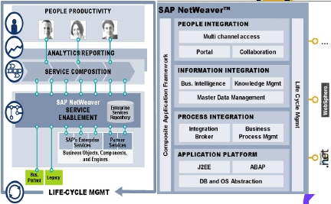
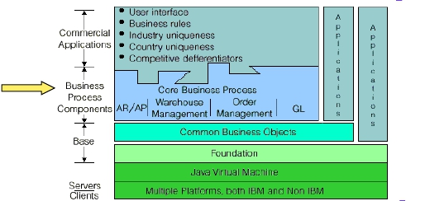
CBSD的业界实践
• CBSD在产业中已得到广泛应用
• 中间件技术的支持
• 领域平台的研发
• 复用的应用（超过50%的企业有意识地
引入复用过程）
• SAP 最成功的应用软件商
– 提供了ERP领域的企业服务体系结构
(ESA)
– 提供了一组支持ERP应用的构件
– 提供了ERP领域的构件管理平台(SAP
SM)和构件组装工具(SAP CAF)
• IBM SanFrancisco
– 企业应用框架，定位于为企业应用开
发者提供通用的构件
计算机学院 研究生课程 高级软件工程

Slide 27
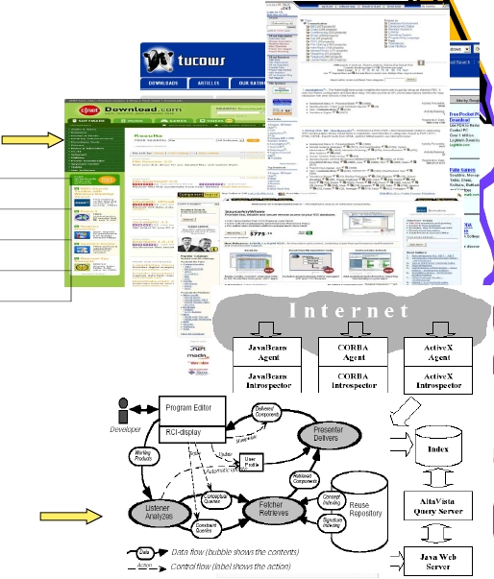
公共构件库和软件资源库
• 软件构件库
– 政府级构件库 ：REBOOT，
ASSET， DISA， DSRS，
NASA
– 商业构件库：已成为Internet网
上构件交易的平台
– UDDI，Semantic Web：IBM，
Microsoft，SAP，NTT，
BindingPoint Salcentral，
Xmethods
– JBCLMS：北京，上海，广州，
沈阳，西安，郑州
名称 | 用户数 | 构件数
ComponentSource | 70万 | 3千
SourceForge | 112万 | 10万
Tucows | 6000企业用户 | 4万
• 构件搜索引擎：Agora(CMU)、
Agora
计算机学院 研究生课程 高级软件工程
CodeBroker（Colorado ）

Slide 28
阻碍CBSD广泛应用主要障碍
根本原因：软件系统的特异性远高于共性
构件难于测试及保障质量
缺少构件组装工具及环境支持
能够得到广泛复用的都是通用技术构件
•
•
•
•
– 对于供应商而言市场狭窄，难以盈利
– 对于使用者而言仅能实现边缘技术构件的复用，难
以带来根本的复用
• 对构件质量及长期支持和发展的不信任
计算机学院 研究生课程 高级软件工程

Slide 29
内容摘要
• 软件复用及软件构件
• 基于构件的软件开发
• 构件组装技术
• 软件构件模型
• 软件构件库
• 复用管理与复用实施
计算机学院 研究生课程 高级软件工程

Slide 30
实现构件组装的基础
基于体系结构：组装的蓝图和方案
明确的构件接口
显式描述、可替换的环境依赖
连接器(Connector)：实现构件间交互
的“粘连”单元
– 表示构件间交互信息、与构件并列的一阶实体
– 实现计算逻辑与交互逻辑相分离
– 通过不同的外部连接器而非构件代码修改来实现构件的不同组
装方案
•
•
•
•
计算机学院 研究生课程 高级软件工程

Slide 31
可组装构件的基本内容
• 服务端口：对外提供的功能性服务
• 请求端口：对外请求的功能性服务
• 构件约束：构件内部的语法和语义约束
– 请求/服务端口之间的关系，如相关性、行为协议等
– 其它特性，如负载、安全等
• 构件实现体：使用某种编程语言实现
• 内部结构(可选)：复合构件内部子构件之
间的组装结构
计算机学院 研究生课程 高级软件工程

Slide 32
构件与对象的区别
• 构件是基本的部署和运行单元，符合构件的
相对独立、明确接口、显式依赖等基本特性
• 符合某种构件模型，是一种可组装单元，可
用于从很多独立创建的功能部分设计和建造
一个系统
• 构件往往粒度较大，提供了对一个或多个对
象实现的包装
• 构件构件的每个部分都可使用面向对象语言
或其它技术创建
计算机学院 研究生课程 高级软件工程

Slide 33
实现构件可组装性的途径
• 现有的编程语言和构件模型提供了一些实
现构件可组装性的途径
– 语言接口机制：如Java中的Interface
– 反射机制：如Java等的语言反射机制使得构件间依
赖关系的后绑定成为可能
– 基于消息的交互机制：如C2风格构件以及基于XML
等的交互机制
– 支持配置的开发语言或模型：如Structs的配置
• 局限性：性能等上的不足、开发的不方便
计算机学院 研究生课程 高级软件工程

Slide 34
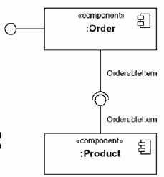
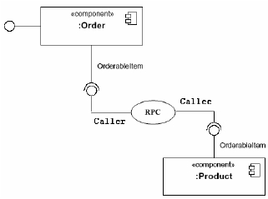
连接器
• 构件组装功能的主要承载者
• 在构件的端口之间建立起组装关系，实现
–
–
–
–
构件通信：网络通信、共享数据文件等
交互实现及交互协议控制：消息交互、同步调用等
消息格式适配与转换
其它高级功能：同步控制、交互安全性等
简单表示
详细表示
计算机学院 研究生课程 高级软件工程

Slide 35
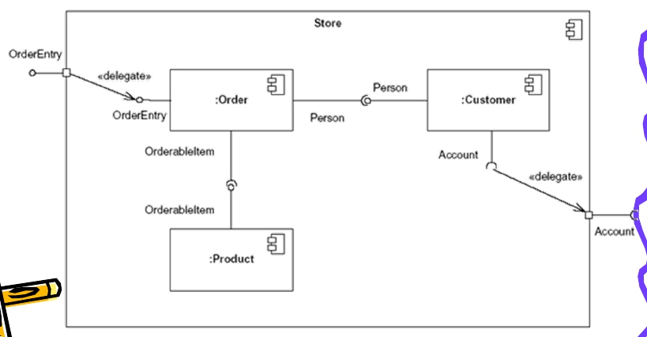
构件组装过程
原子构件—复合构件
—更大粒度的构件—完整系统
计算机学院 研究生课程 高级软件工程

Slide 36
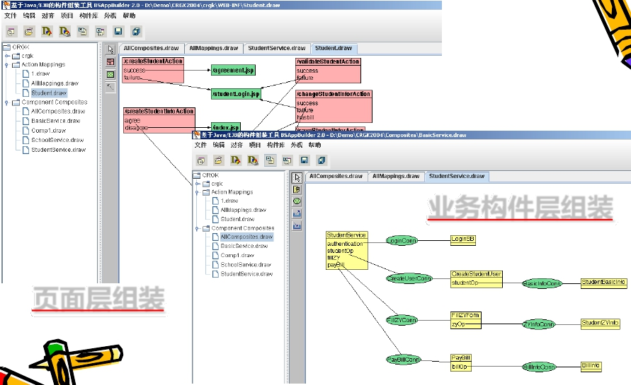
基于Java的Web构件组装工具
业务构件层组装
页面层组装
计算机学院 研究生课程 高级软件工程

Slide 37
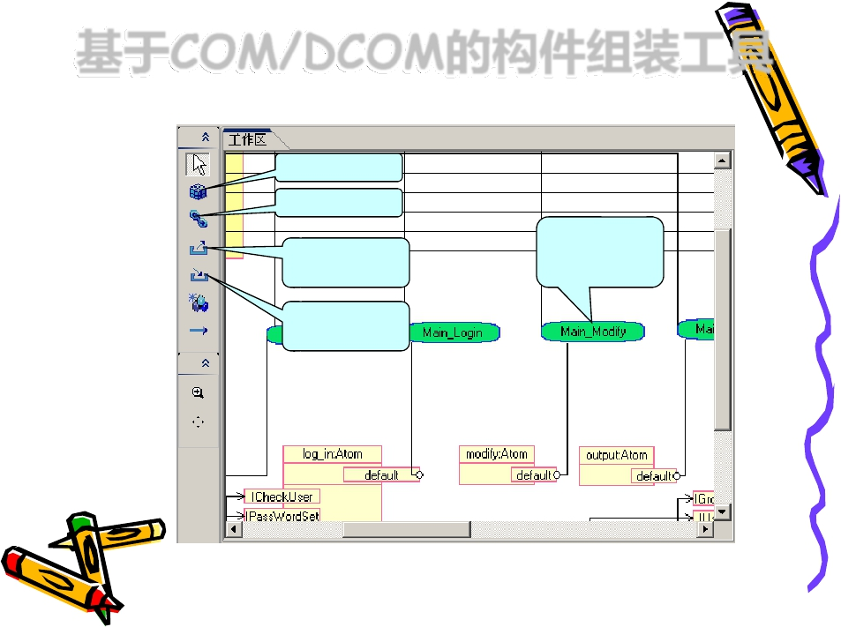
基于COM/DCOM的构件组装工具
添加构件
添加连接器
双击连接器编
添加请求接口
连线
添加服务接口
连线
辑构件间方法
匹配
计算机学院 研究生课程 高级软件工程

Slide 38
构件组装的难点
• 实现构件的显式环境依赖
– 将直接依赖(如方法调用)剥离代之以声明式依赖，如
接口依赖或非绑定服务依赖等
– 造成构件开发者的不习惯和不方便(如调试)
• 构件组装实现(连接器粘连代码生成)
• 结果：导致构件组装工具难以使用
– 语言相关，难以通用化
– 对构件有严格的假设和限制(如包装)
– 所组装软件系统性能等质量因素上的不足
计算机学院 研究生课程 高级软件工程

Slide 39
内容摘要
• 软件复用及软件构件
• 基于构件的软件开发
• 构件组装技术
• 软件构件模型
• 软件构件库
• 复用管理与复用实施
计算机学院 研究生课程 高级软件工程

Slide 40
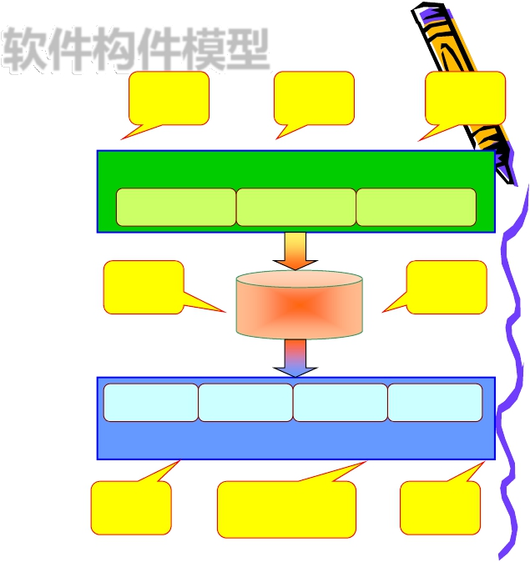
软件构件模型
• 构件模型
– 对现实构件世界（问题空
间和设计空间）的抽象
领域分 领域设
析员 计者
构件生产（领域工程）
构件实
现者
– 研究构件的本质特征及构
件间关系
领域分析
领域设计
领域实现
– 实现系统化复用的第一个
关键因素
• 软件复用是一项复杂
的系统工程
构件库
管理员
技术管
理者
构件库
– 系统化复用的实施涉及众
多不同人员
– 不同的人员对对构件的关
心角度不同
应用分析 应用设计 应用实现 应用测试
构件复用（应用工程）
需求分 软件体系结构 应用实
析员 设计师 现者
计算机学院 研究生课程 高级软件工程

Slide 41
构件模型分类
• 构件描述/分类的模型(如何管理)
– REBOOT、ALOAF、RIG-UDM/BIDM
• 构件规约/组装的模型(如何使用)
– 3C模型、各种CDL/ADL模型
• 构件实现和部署的模型(如何开发)
– CORBA、COM/DCOM、EJB
计算机学院 研究生课程 高级软件工程

Slide 42
构件描述/分类模型
• 传统方法：关键字、属性/值、文本
描述等
• 刻面分类法：预定义的刻面/术语
• 功能语义描述：输入输出、前后置条
件等
• 现实世界语义描述：业务功能的本体
化描述，如OWL-S等
计算机学院 研究生课程 高级软件工程

Slide 43
REBOOT
• Reuse Based on Object_Oriented
Technology
• 一种基于刻面(facet)的描述和分类模型
– 通过领域分析并得到一组能够刻画构件特性的刻面方案，
每组刻面允许一系列的术语取值(术语空间)
– 除术语空间外还可能提供同义词辞典
– 刻面可以描述构件执行的功能、所操作的数据、构件应用
的周境或任何其它特征
– 通常刻面描述限制在不超过7或8个刻面
– 例如：操作系统、所属领域、操作对象等
计算机学院 研究生课程 高级软件工程

Slide 44
3C构件模型
• 概念(Concept)：构件做什么(构件的功能)
– 包括接口规约和语义描述两部分
– 语义描述和每个操作相关联(例如表示为前后置谓词形式)
• 内容(Content)：概念的具体实现(构件如何
实现)
– 本质上看，内容是对一般用户屏蔽的
• 周境(Context)：构件运行的上下文
– 周境刻画构件的应用环境，如所依赖的中间件、所请求的
服务、全局变量的初值…
– 为构件的选用和适应性修改提供指导
计算机学院 研究生课程 高级软件工程

Slide 45

实现和部署模型
JavaBean/EJB
ActiveX
COM/COM+/DCOM
CORBA
Web Services
......
•
•
•
•
•
•
计算机学院 研究生课程 高级软件工程

Slide 46

实现和部署模型例：EJB
规约/组装模型 | EJB构件模型
构件实现体 | EJB构件类
提供端口 | EJB构件的实例接口
请求端口 | 对其他构件及容器的引用
连接器 | EJB构件间的local或remote引用
计算机学院 研究生课程 高级软件工程

Slide 47
内容摘要
• 软件复用及软件构件
• 基于构件的软件开发
• 构件组装技术
• 软件构件模型
• 软件构件库
• 复用管理与复用实施
计算机学院 研究生课程 高级软件工程

Slide 48
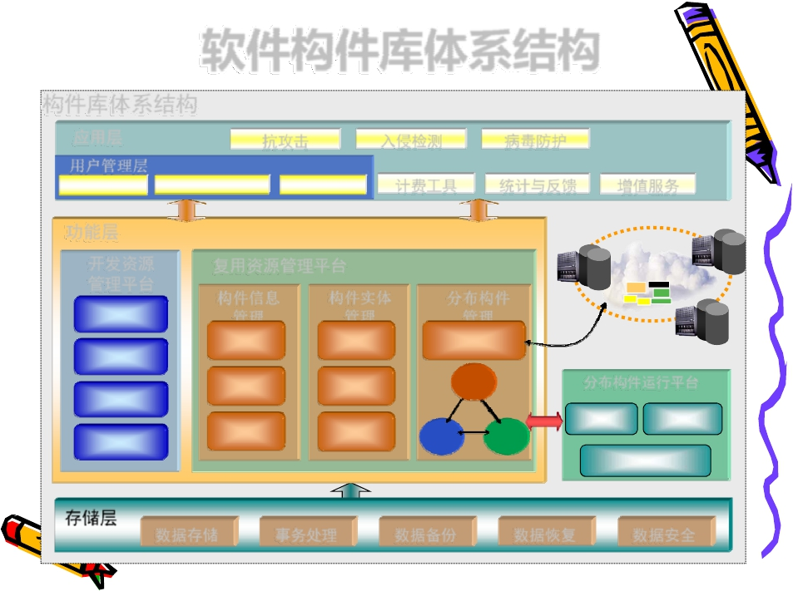
软件构件库体系结构
构件库体系结构
应用层
抗攻击
入侵检测
病毒防护
….
用户管理层
身份验证
用户信息管理
权限管理
计费工具
统计与反馈
增值服务
….
功能层
IBM
Microsoft
开发资源
复用资源管理平台
UDDI Registry
管理平台
版本管理
机制
配置管理
机制
变化管理
构件信息
管理
构件发布
机制
构件检索
机制
构件实体
管理
构件发布
机制
构件验证
机制
分布构件
管理
UDDI
Operator
Service
Provider
Others
分布构件运行平台
机制
过程管理
机制
Publish
Service
Registry
Binding
Service
Requestor
EJB运行 COM+运行
平台 平台
Web Service运行
构件分类
机制
构件提取
机制
Find
平台
存储层
数据存储
事务处理
数据备份
数据恢复
数据安全
计算机学院 研究生课程 高级软件工程

Slide 49
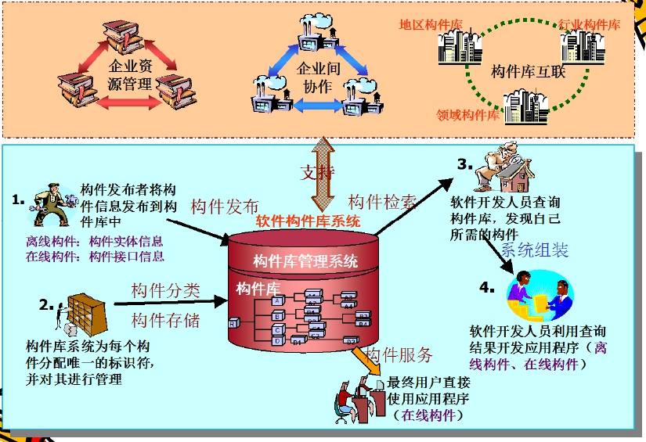
软件构件库应用场景
计算机学院 研究生课程 高级软件工程

Slide 50
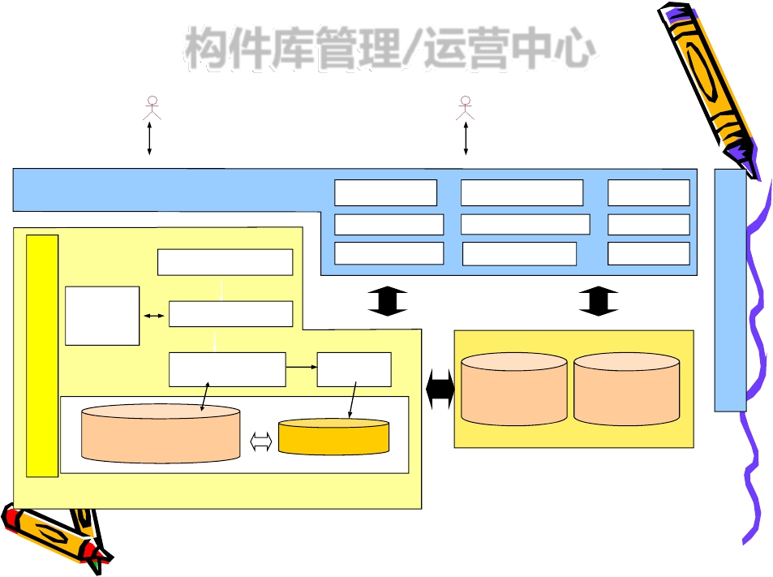
构件库管理/运营中心
构件生产者
提交构件、获取构件需求信息
构件使用者
查找、购买、评估、发布需求
电子运营管理/电子市场（网站）
预登记（分类）形式认定
构件提交、分发
网上构件检索
构件需求发布
构件购买及报价
技术支持和升级服务
会员管理
网上下载
使用反馈
构件推荐
政
策
法
构
件
规
的
描
述
规
范
/
技
/
运
行
规
则
构件平台
构件封装(产品化)
库管理系统（构件增
、删、改、取）
构件浏览和检
索系统
运行服务信息
构件技术资源
术
标
准
构件库（通用库、领域库、β
库、Free库）
构件库内部运作管理
构件描述信息库
计算机学院 研究生课程 高级软件工程

Slide 51
构件检索
• 可应用一般的信息检索技术，但更应突
出构件作为可复用软件单元的根本特性
– 功能、环境依赖、业务语义等
• 与构件分类/描述信息密切相关
–
–
–
–
基于关键字/属性—值的检索
基于刻面/术语的检索
基于本体的语义检索
……
计算机学院 研究生课程 高级软件工程

Slide 52
内容摘要
• 软件复用及软件构件
• 基于构件的软件开发
• 构件组装技术
• 软件构件模型
• 软件构件库
• 复用管理与复用实施
计算机学院 研究生课程 高级软件工程

Slide 53
构件化开发的全面实施
• 组织结构的变化
– 区分构件生产和复用部门
– 设立专门的构件和复用管理及协调部门
• 管理机制的变化
– 内部管理及评价机制的变化：构件的价值
• 企业文化和发展策略的重大变化
– 鼓励、倡导复用，突破“只相信自己”的误区
– 强调复用导向，找到社会化大分工中的企业定位
• 开发流程的变化
计算机学院 研究生课程 高级软件工程

Slide 54
分阶段、渐进式的复用过程改进
• 构件化开发涉及企业组织、技术、过
程等诸多方面，构件化过程改进不能
一蹴而就
– 最初的构件化过程改进应该从建立鼓励复用的制度
和氛围、建立企业构件库开始
– 在此基础上逐渐将第三方(包括开源)构件的获取、评
价、复用跟踪等过程方面引入
– 高级的软件产品线开发则需要设置产品线经理，负
责整个产品线的演化控制和应用产品开发
计算机学院 研究生课程 高级软件工程

Slide 55
复用能力模型(Reuse Capability Model)
• 美国的软件生产力联盟1990年代初提
出，将复用分为四个层次：
– 偶然的(Opportunistic)：项目级的复用，可复用资产是根
据项目开发组的技术需要获取
– 完整的(Integrated)：组织级的复用，例如包含资源库、
相关标准等
– 有效的(Leveraged)：定义了产品线复用策略，度量得到大
量应用
– 预测的(Anticipating)：管理层通过开拓组织的复用能力创
造新的业务机会，预期的市场需要驱动可复用资产的获取
计算机学院 研究生课程 高级软件工程

Slide 56
构件化开发过程改造
• 一个机构要想采用复用技术，通常面临两
方面互相冲突的压力：
– 一方面，必须保持当前的公司运作，它涉及到获取
公司必要的资金的各项活动
– 另一方面，公司必须对现有的管理、技术和人员进
行全面的改造，完成构件化开发过程改进
• 不幸的是，生产一线的经理们常常发现，
要在保持当前运作的前提下引入新的运作
方式是困难的
计算机学院 研究生课程 高级软件工程

Slide 57
增量、系统地实施软件复用
• 需要从业务、人员、过程、组织、体系结
构、工具和技术等多个方面同时进行变革
• 向复用业务过渡的关键要素：
– 评估业务、过程、领域和组织方面的复用准备
– 设计分步骤、示范工程驱动的过渡计划，把新的过
程纳入现有的软件工程组织
– 复用驱动软件工程业务的客户化(customization)和
组织结构设计
– 培训、工具开发和部署(deployment)
计算机学院 研究生课程 高级软件工程

Slide 58
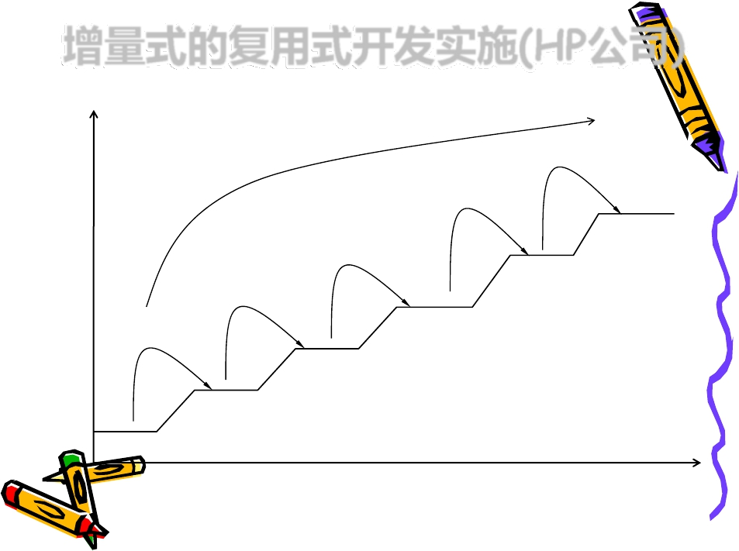
增量式的复用式开发实施(HP公司)
提高质量
效益
快速开发
用户产品
降低成本
加速上市时间
互操作性
高复用层
扩大
覆盖面
特定领域
复用驱动
组织结构
降低
维护成本
体系结构
式的复用
减少
开发时间
已管理的
工作制品
复用
黑盒式
代码复用
非正式的
代码复用
无复用
投资、开销、时间
58/58
计算机学院 研究生课程 高级软件工程

Slide 59
软件复用与软件构件技术的挑战性问题
计算机学院 研究生课程 高级软件工程

Slide 60
软件复用方法与实践中的挑战
• 如何精确度量和评价软件复用的成本、效果和效益
• 如何实现大粒度(需求、高层设计等)的软件复用
• 如何通过方法、技术和工具支持软件开发知识(设计
知识、技术经验等)的复用
• 如何弥合软件资源复用中消费者与生产者之间认知
上的差距
• 如何实现融合知识的主动复用(intelligent programming)
• 如何围绕复用实现大范围、跨企业的社会化分工、
软件资源共享和交易(不仅是一个技术问题)
计算机学院 研究生课程 高级软件工程

Slide 61
软件构件技术面临的挑战
• 如何实现构件功能和质量属性的精确描述
• 构件组装行为的形式化分析和验证
• 如何估计和预测基于构件组装的软件系统
的质量(可靠性、性能等)
• 如何解决构件组装中的“失配”问题
• 如何实现精确的构件检索
计算机学院 研究生课程 高级软件工程

Slide 62
相关主要国际期刊
IEEE Trans on Software Engineering
ACM Trans on S/W Eng and Methodology
Annals of Software Engineering
Jnl of Software Maintenance: Research and Practice
Empirical Software Engineering
Automated Software Engineering
Science of Computer Programming
Jnl of Systems and Software
Intl Jnl on Software Engineering and Knowledge Eng
Requirements Engineering Journal
Software Quality Journal
计算机学院 研究生课程 高级软件工程
•
•
•
•
•
•
•
•
•
•
•

Slide 63
相关主要国际会议
• 软件工程综合性会议：ICSE, ESEC/FSE,
ASE, ECOOP, FASE, APSEC, CAiSE
• 需求工程：RE
• 软件复用及软件构件：ICSR, CBSE, GPCE
• 软件产品线及软件体系结构：WICSA, SPLC
• 软件维护与再工程：ICSME, WCRE, CSMR
• 面向方面的软件开发：AOSD
计算机学院 研究生课程 高级软件工程

